Slide 1


Slide 2


RUNDOWN
01
PEMBUKAAN
02
TILAWAH QURAN
03
HYMNE DAN MARS
04
SAMBUTAN

Slide 3
RUNDOWN
05
PENAMPILAN
06
PROSESI WISUDA
07
SALAM-SALAMAN
08
PESAN DAN KESAN

Slide 4
RUNDOWN
09
NASIHAT DAN DOA
10
PENUTUP
11
JAMUAN AKBAR
12
DOKUMENTASI

Slide 5

PEMBUKAAN

Slide 6

KEDATANGAN WISUDAWAN

Slide 7

TILAWAH QURAN
OLEH ANANDA FAHREZY & AFKAR

Slide 8

HYMNE & MARS BAITUL IZZAH

Slide 9
SAMBUTAN
KEPALA SEKOLAH
OLEH USTADZ ISKANDAR, S.PD

Slide 10
SAMBUTAN
TOKOH MASYARAKAT

Slide 11
PENAMPILAN
NASYID MADRASAH

Slide 12

PENAMPILAN
DRAMA MADRASAH

Slide 13

PENAMPILAN
TILAWAH KUTTAB

Slide 14

PENAMPILAN
PUISI KUTTAB

Slide 15
PENAMPILAN
HADITS & NASYID KUTTAB

Slide 16
PENAMPILAN
ASMAUL HUSNA & KHOTMUL QURAN

Slide 17
PROSESI WISUDA
KUTTAB BAITUL IZZAH ANGKATAN V

Slide 18
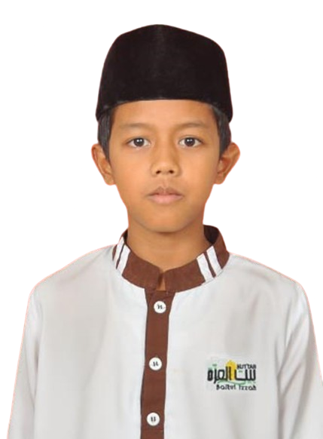

PROFIL
TTL
CITA-CITA
SAMARINDA, 1 SEPTEMBER 2011
INGIN MENJADI HAFIDZ QURAN.
HOBI
AFKAR MUKAYYIS AL WAHIDI
MOTTO HIDUP
SEPAK BOLA
ANAK DARI : BAPAK WAHIDI DAN IBU ANISYAH
RIDHA ALLAH RIDHA ORANGTUA DAN BERMANFAAT BAGI ORANG LAIN.

Slide 19
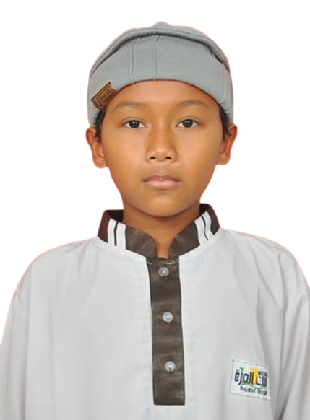
PROFIL
TTL
CITA-CITA
SAMARINDA, 1 APRIL 2012
GURU PENGAJAR AL QURAN
HOBI
AMMAR AZZAMUL HAQ
MOTTO HIDUP
MEMBACA BUKU ISLAMI
ANAK DARI : BAPAK DANIK DAN IBU MURNI
MEMBAHAGIAKAN KELUARGA TERUTAMA ORANG TUA.

Slide 20
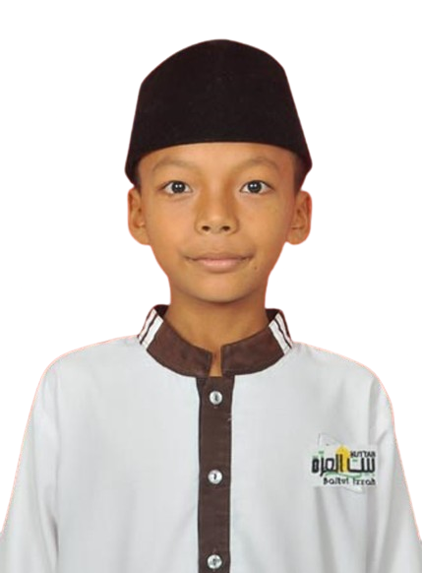
PROFIL
TTL
CITA-CITA
SAMARINDA, 26 MEI 2012
INGIN MENJADI INSINYUR
HOBI
HASAN ANSHORI ABDULLAH
MOTTO HIDUP
SEPAK BOLA
ANAK DARI : BAPAK AGUS DAN IBU SUNARTI
MENJADI ORANG YANG BERMANFAAT.

Slide 21
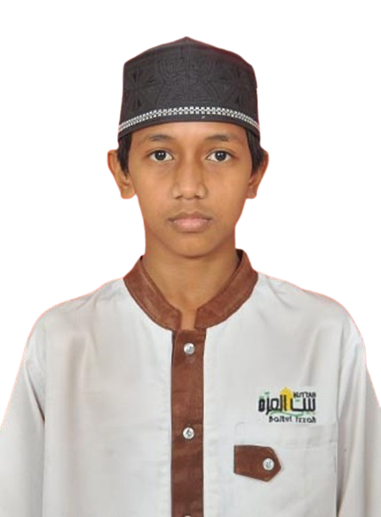
PROFIL
TTL
CITA-CITA
SAMARINDA, 7 FEBRUARI 2012
PEMAIN BOLA YANG RAJIN BERIBADAH DAN SUKSES DUNIA AKHIRAT
HOBI
HASBI MAULANA ASY SYARIFI
MOTTO HIDUP
SEPAK BOLA
ANAK DARI : BAPAK SYARIEF DAN IBU NOVI MAYA
MENJADI ORANG YANG BERMANFAAT BAGI ORANG LAIN.

Slide 22

PROFIL
TTL
CITA-CITA
SAMARINDA, 13 APRIL 2012
INGIN MENJADI USTADZ DAN AHLI FIQIH
HOBI
IBNU ZACKY AL KAUTSAR
MOTTO HIDUP
MENGGAMBAR
ANAK DARI : BAPAK CHAIRIL ANWAR DAN IBU HASNAH
MENJADI ANAK YANG SUKSES.

Slide 23
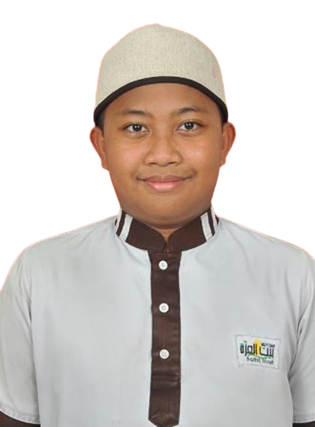
PROFIL
TTL
CITA-CITA
SAMARINDA, 18 APRIL 2011
PENGUSAHA DI BIDANG TRANSPORTASI DAN PETERNAKAN
HOBI
KHALID FAYYADH AL MUZZAMMIL
MOTTO HIDUP
SEPAK BOLA
ANAK DARI : BAPAK MUHAMMAD SYAH DAN IBU FITRI
TETAP SEMANGAT TIDAK MUDAH MENYERAH DAN YAKIN UZZAM BISA.

Slide 24
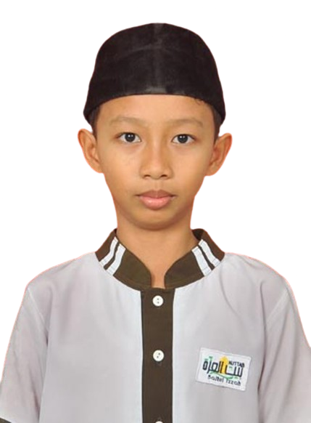
PROFIL
TTL
CITA-CITA
SAMARINDA, 7 MEI 2012
PENGHAFAL QURAN DAN INGIN SEPERTI ABI.
HOBI
MUHAMMAD ALVIN ABDURRAHMAN
MOTTO HIDUP
SEPAK BOLA DAN MASAK
ANAK DARI : BAPAK ASWAN DAN IBU CHOLIDA
MEMBAHAGIAKAN DAN MEMBANGGAKAN ORANG TUA.

Slide 25
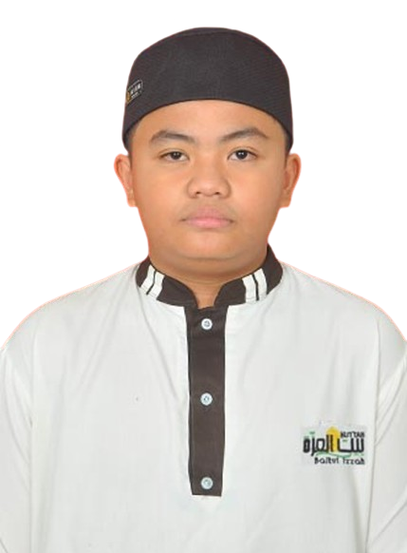
PROFIL
TTL
CITA-CITA
SAMARINDA, 21 SEPTEMBER 2012
IMAM MASJIDIL HARAM
HOBI
MUHAMMAD HAIKAL ASYARI
MOTTO HIDUP
SEPAK BOLA
ANAK DARI : BAPAK ZULKIFLI DAN IBU KHAIRIAH
SHALAT TEPAT WAKTU, BELAJAR SUNGGUH-SUNGGUH DAN RENDAH HATI SELALU.

Slide 26
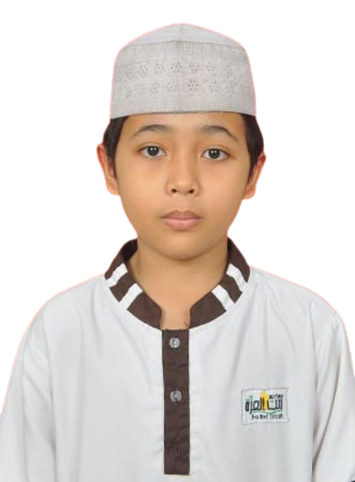
PROFIL
TTL
CITA-CITA
SAMARINDA, 7 AGUSTUS 2012
PENULIS DAN KOMIKUS ISLAMI
HOBI
MUHAMMAD HAUZAN AQIL
MOTTO HIDUP
MENULIS CERITA
ANAK DARI : BAPAK WELLY DAN IBU RISKI AMALIA
WUJUDKANLAH IMPIANMU DAN JANGAN TAKUT GAGAL.

Slide 27
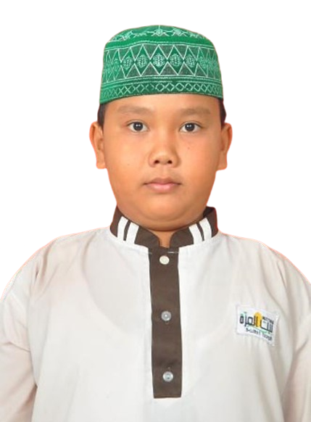
PROFIL
TTL
CITA-CITA
SAMARINDA, 6 FEBRUARI 2013
DOKTER YANG HAFAL DAN BERAKHLAK QURAN
HOBI
UMAR ABDURRASYID ASSARIY
MOTTO HIDUP
MEMANAH DAN SEPAK BOLA
ANAK DARI : BAPAK PURWANTO DAN IBU ZULFA
JANGAN PERNAH MEMBANTAH ORANG TUA.

Slide 28
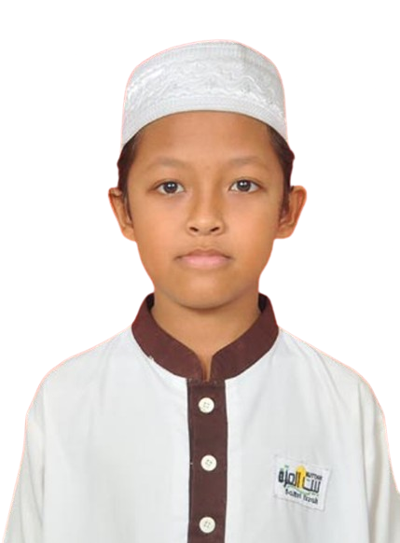
PROFIL
TTL
CITA-CITA
SAMARINDA, 13 OKTOBER 2011
PEMAIN BOLA
HOBI
MUHAMMAD YUSUF KAMIL FAHLEVI
MOTTO HIDUP
SEPAK BOLA
ANAK DARI : BAPAK MUHAMMAD REZA DAN IBU NURIN
BERBAKTI KEPADA ORANG TUA DAN JANGAN TINGGALKAN SHOLAT

Slide 29
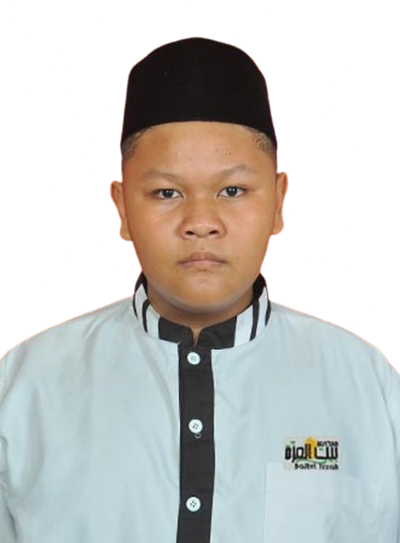
PROFIL
TTL
CITA-CITA
BALIKPAPAN, 27 NOPEMBER 2010
ARSITEK
HOBI
ACHMAD DASTAN AL FARIDZI
MOTTO HIDUP
MAKAN
ANAK DARI : BAPAK TAUFIK DAN IBU TITI RAGIL
BREAD IS ROTI, SHADOW IS BAYANGAN, BEFORE YOU MATI, YOU BETTER SEMBAHYANG.

Slide 30
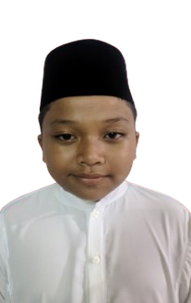
PROFIL
TTL
CITA-CITA
SAMARINDA, 20 MEI 2012
POLISI
HOBI
AHMAD NAJIB ARINAL HAQ
MOTTO HIDUP
RENANG
ANAK DARI : BAPAK IRHAM EFENDI DAN IBU ERNA
MAN JADDA WA JADA

Slide 31
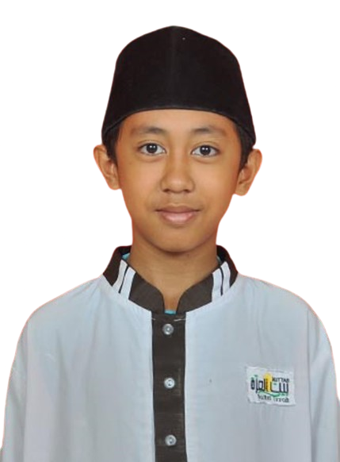
PROFIL
TTL
CITA-CITA
SAMARINDA, 21 AGUSTUS 2012
PENGHAPAL QURAN 30 JUZ, MENJADI ULAMA DI TANAH HAROM, DAN MENJADI IMAM MASJIDIL HAROM
HOBI
AKROM ABDURRAHMAN
MOTTO HIDUP
MEMANAH, RENANG, DAN SEPAK BOLA
ANAK DARI : BAPAK SUPIYANSYAH DAN IBU RUSMINI
DUNIA ITU SEMENTARA, AKHIRAT SELAMANYA.

Slide 32
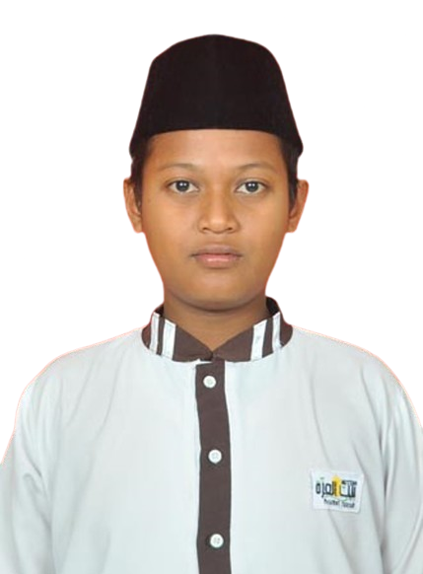
PROFIL
TTL
CITA-CITA
SAMARINDA, 6 AGUSTUS 2012
PETUGAS PEMADAM KEBAKARAN
HOBI
FATIH ALFAIZI AUFA RAMADHAN
MOTTO HIDUP
MEMANAH
ANAK DARI : BAPAK SUPRIADI DAN IBU WIWIT
JADILAH CAHAYA DALAM KEGELAPAN.

Slide 33
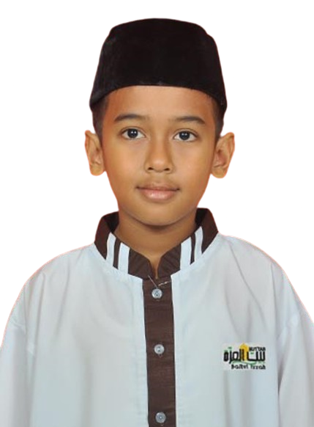
PROFIL
TTL
CITA-CITA
SAMARINDA, 18 OKTOBER 2011
GURU
HOBI
FAUZHIL HAFIZZURAHMAN
MOTTO HIDUP
MENGGAMBAR
ANAK DARI : BAPAK APRIAN NOOR DAN IBU SUSYANA
JADIKAN AL QURAN TEMAN DI DUNIA, AGAR SELAMAT DUNIA DAN AKHIRAT.

Slide 34
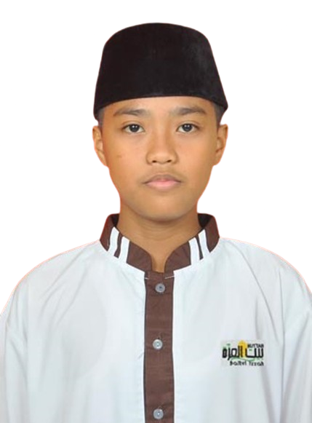
PROFIL
TTL
CITA-CITA
ENREKANG, 7 FEBRUARI 2012
ARSITEK
HOBI
MUHAMMAD RIZKY
MOTTO HIDUP
SEPAK BOLA
ANAK DARI : BAPAK IRWAN DAN IBU WANA
SHOLATLAH SEBELUM DI SHOLATKAN.

Slide 35
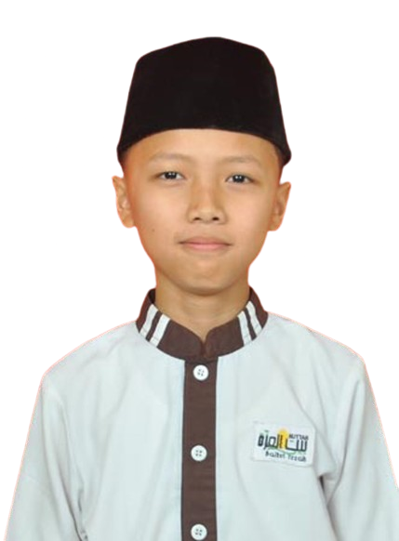
PROFIL
TTL
CITA-CITA
ENREKANG, 7 FEBRUARI 2012
ARSITEK
HOBI
MUHAMMAD SANO DARUSSALAM RO
MOTTO HIDUP
SEPAK BOLA
ANAK DARI : BAPAK ROZALLI DAN IBU NINA LIYA
SHOLATLAH SEBELUM DI SHOLATKAN.

Slide 36
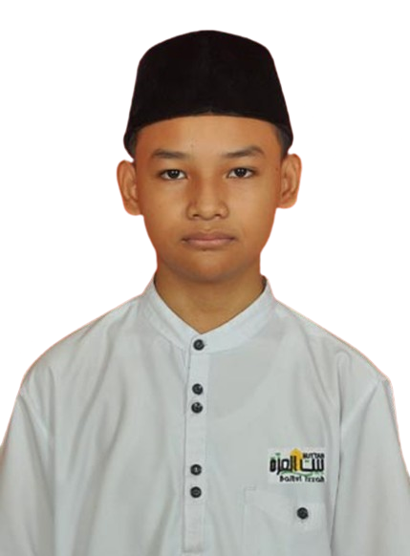
PROFIL
TTL
CITA-CITA
SAMARINDA, 27 APRIL 2012
MENJADI HAFIDZ QURAN DAN USTADZ
HOBI
RADID FURQAN AL FAJRI
MOTTO HIDUP
SEPAK BOLA
ANAK DARI : BAPAK AGUS SOPIAN DAN IBU ROSIDAH
JANGANLAH KAMU MERASA LEMAH DAN SEDIH, SEBAB KAMU PALING TINGGI DERAJATNYA JIKA KAMU BERIMAN.

Slide 37
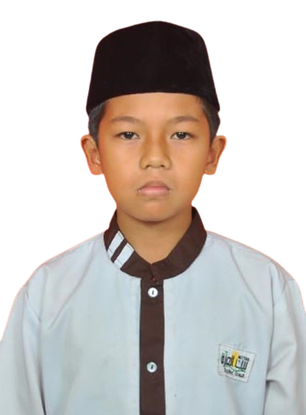
PROFIL
TTL
CITA-CITA
SAMARINDA, 28 JULI 2012
PEMAIN BOLA HAFAL QURAN
HOBI
THARIQ MUBARAK MUTTAQIN
MOTTO HIDUP
SEPAK BOLA
ANAK DARI : BAPAK JAENAL MUTTAQIN DAN IBU MARLINA
MUDAHKANLAH URUSAN ORANG LAIN MAKA, URUSANMU AKAN DIMUDAHKAN OLEH ALLAH.

Slide 38
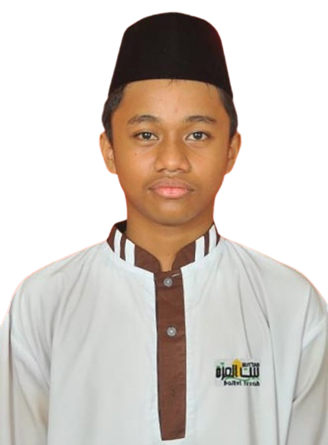
PROFIL
TTL
CITA-CITA
TERNATE, 10 JUNI 2010
DOKTER
HOBI
ZHAFIR ABQARY MUCHAMAD SAID
MOTTO HIDUP
SEPAK BOLA
ANAK DARI : BAPAK SYAFRIL MUCHAMAD DAN IBU ZULFIKARIYANA
JANGANLAH KARENA OMONGAN SESEORANG TAPI TETAP BERSEMANGAT KARENA ADA ORANG YANG SELALU MENDUKUNG DARI BELAKANG.

Slide 39

PROFIL
TTL
CITA-CITA
SAMARINDA, 3 AGUSTUS 2011
GURU
HOBI
DHAFIA RAMADHIANI AZZAHRA
MOTTO HIDUP
TIDUR, MAKAN DAN MENULIS
ANAK DARI : BAPAK SUPRIONO DAN IBU SITI ALMUNIROH
SEMANGAT DAN JANGAN MENYERAH, AKU YAKIN KITA PASTI BISA.

Slide 40

PROFIL
TTL
CITA-CITA
SAMARINDA, 21 MEI 2012
HAFIDZ QURAN
HOBI
AZRA MYRANDHA YASMIN
MOTTO HIDUP
MEMBACA BUKU
ANAK DARI : BAPAK MISRAN DAN IBU MYRNA MULYANTHY
JANGAN TAKUT GAGAL, KARENA KEGAGALAN ADALAH AWAL DARI KESUKSESAN.

Slide 41

PROFIL
TTL
CITA-CITA
SAMARINDA, 10 AGUSTUS 2012
GURU
HOBI
FELLA FATHIYA RAMADYANA
MOTTO HIDUP
MEMBACA BUKU
ANAK DARI :BAPAK NANANG DAN IBU ERLIYA
JANGAN PERNAH MENJADI ORANG LAIN, JADILAH DIRIMU SENDIRI.

Slide 42

PROFIL
TTL
CITA-CITA
BALIKPAPAN, 24 SEPTEMBER 2011
USTADZAH
HOBI
HAURA NISRINA RAIRANI
MOTTO HIDUP
MEMBACA BUKU
ANAK DARI : BAPAK DEDDY HIDAYAT DAN IBU MARDIANA
MAN JADDA WA JADA

Slide 43

PROFIL
TTL
CITA-CITA
SAMARINDA, 14 JANUARI 2012
APOTEKER
HOBI
INAYAH SHOFIYYAH RAFA
MOTTO HIDUP
MEMBACA BUKU DAN JALAN-JALAN
ANAK DARI : BAPAK ARIF DAN IBU HERAWATI
KEBAIKAN AKAN DIBALAS DENGAN KEBAIKAN

Slide 44

PROFIL
TTL
CITA-CITA
SAMARINDA, 17 OKTOBER 2011
ASTRONOT
HOBI
JAIHAN LUTHFIAH
MOTTO HIDUP
TIDUR DAN JAJAN
ANAK DARI : BAPAK AJHAR HAG DAN IBU AGUSTINI USMAN
SESUSAH-SUSAH APAPUN USAHAMU, JANGAN PERNAH TINGGALKAN SOLAT.

Slide 45

PROFIL
TTL
CITA-CITA
SAMARINDA, 7 JULI 2011
HAFIDZ QURAN
HOBI
KAMILA PUTERI ZAHRA
MOTTO HIDUP
DI RUMAH SAJA
ANAK DARI : BAPAK ABDUL RACHIM DAN IBU LUSIANA
JALANI SAJA DULU

Slide 46

PROFIL
TTL
CITA-CITA
SAMARINDA, 12 APRIL 2012
HAFIDZ QURAN 30 JUZ DAN DOKTER
HOBI
KHOIRUNNISA AHLAM
MOTTO HIDUP
RENANG DAN BERSEPEDA
ANAK DARI : BAPAK SAFAR DAN IBU NURAIDA
JIKA INGIN MENCAPAI SESUATU YANG INDAH HARUS BISA MELALUI DURI-DURI YANG TAJAM.

Slide 47

PROFIL
TTL
CITA-CITA
NGANJUK, 16 FEBRUARI 2012
MENJADI ORANG SUKSES
HOBI
NAFEEZA AULIA
MOTTO HIDUP
MASAK
ANAK DARI : BAPAK SUFYAN HADI DAN IBU NUR NIKMATU ZAHROH
SUKSES ADALAH SAAT PERSIAPAN DAN KESEMPATAN BERTEMU.

Slide 48

PROFIL
TTL
CITA-CITA
BAKUNGAN, 9 NOPEMBER 2010
GURU
HOBI
NISWAH ADZKIYA
MOTTO HIDUP
MENGAJAR
ANAK DARI : BAPAK EKO DWI DAN IBU DHARMA WATI
SAYA HARUS SELALU SEMANGAT KE SEKOLAH

Slide 49

PROFIL
TTL
CITA-CITA
SAMARINDA, 16 MEI 2012
PENGHAFAL AL-QURAN
HOBI
QORIANA LABIBAH ARBIE
MOTTO HIDUP
BADMINTON DAN BERSEPEDA
ANAK DARI : BAPAK SYAHNUR DAN IBU IRTA MEDINA
TETAP SEMANGAT DAN PANTANG MENYERAH

Slide 50

PROFIL
TTL
CITA-CITA
SAMARINDA, 12 JUNI 2012
USTADZAH
HOBI
RAHEL NASYWA ANANDIKA
MOTTO HIDUP
TRAVELLING
ANAK DARI : BAPAK FIDIANSYAH DAN IBU DAHLIA
USAHA AKAN MEMBUAHKAN HASIL JIKA DILAKUKAN DENGAN IKHLAS.

Slide 51

PROFIL
TTL
CITA-CITA
SAMARINDA, 15 MARET 2012
DESAINER BAJU
HOBI
RUMAISHA QATRUNNADA ALIFA
MOTTO HIDUP
JALAN-JALAN KE TEMPAT BARU
ANAK DARI : BAPAK ADI DAN IBU AYU DITA
BERUSAHA DAN BERMANFAAT

Slide 52

PROFIL
TTL
CITA-CITA
BALIKPAPAN, 13 JUNI 2010
ARSITEK
HOBI
SABILA FARRAH
MOTTO HIDUP
MENGGAMBAR
ANAK DARI : BAPAK HASANDA HAFID DAN IBU FATMAWATI
JANGAN MENYERAH !

Slide 53

PROFIL
TTL
CITA-CITA
HULU SUNGAI TENGAH, 7 FEBRUARI 2012
GURU NGAJI
HOBI
TSURAYA ADZKIYA
MOTTO HIDUP
BERMAIN BERSAMA TEMAN
ANAK DARI : BAPAK DIDIK DAN IBU RAHMAWATI
KALAU ORANG LAIN BISA, SAYA JUGA BISA.

Slide 54

PROFIL
TTL
CITA-CITA
SAMARINDA, 6 MARET 2013
HAFIDZAH DAN DOKTER
HOBI
ZUYYIN ZAHRATUNNAIM
MOTTO HIDUP
JALAN - JALAN
ANAK DARI : BAPAK BUDI DAN IBU SITI FATIMAH
SEMANGAT TERUS YA BELAJARNYA, SAMPAI LULUS.

Slide 55
PROFIL
TTL
CITA-CITA
GROBOGAN, 15 FEBRUARI 2008
MEKANIK PT. PAMA PERSADA NUSANTARA YANG HAFAL QURAN
HOBI
ARVIANDOW FEBRIANSYAH
MOTTO HIDUP
…
ANAK DARI : BAPAK EDI PURWANTO DAN IBU WIWININGSIH
JADILAH ORANG SUKSES DUNIA AKHIRAT

Slide 56
PROFIL
TTL
CITA-CITA
SAMARINDA, 23 MEI 2009
DOSEN BAHASA ARAB YANG HAFIDZ QURAN
HOBI
AYATURRAHMAN SHINRA AUFA
MOTTO HIDUP
…
ANAK DARI : BAPAK M. AGUS KASTIYAWAN DAN IBU DYAH
GUNAKAN MASA MUDAMU DENGAN BAIK KARENA MASA MUDAMU TIDAK AKAN TERULANG KEMBALI.

Slide 57
PROFIL
TTL
CITA-CITA
SAMARINDA, 21 DESEMBER 2008
APAPUN ITU ASALKAN ORANG TUA SELALU BAHAGIA
HOBI
HAZWAN HAFIZUDDIN
MOTTO HIDUP
…
ANAK DARI : BAPAK SYARIEF HIDAYATULLAH DAN IBU NOVI MAYA
BALAS DENDAM TERBAIK ADALAH MENJADIKAN DIRIMU LEBIH BAIK

Slide 58
PROFIL
TTL
CITA-CITA
SAMARINDA, 19 JANUARI 2008
...
HOBI
KHALID GHAZY MUTADHO
MOTTO HIDUP
…
ANAK DARI : BAPAK SAFAR DAN IBU NURAIDA
...

Slide 59
PROSESI WISUDA
MADRASAH BAITUL IZZAH ANGKATAN II

Slide 60
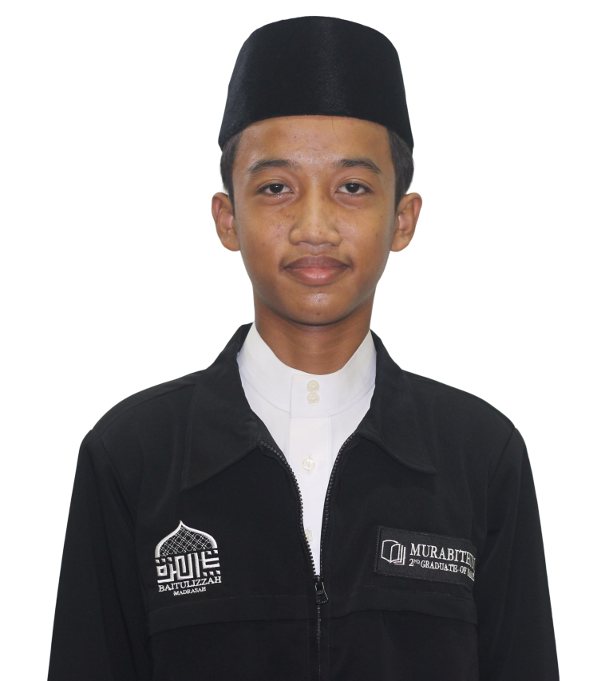
PROFIL
TTL
CITA-CITA
TENGGARONG SEBRANG, 15 APRIL 2009
MENJADI BOS MINYAK YANG HAFAL QURAN
PENGALAMAN
WALDAN FAIQ HASAN
MOTTO HIDUP
Memelihara ayam dan bebek, nanam lombok, dan bisa belajar memanah
ANAK DARI : BAPAK YUDI HARDIANTO DAN IBU MARIANI
JALANI SETIAP UJIANMU DENGAN SABAR DAN IKHAS.

Slide 61
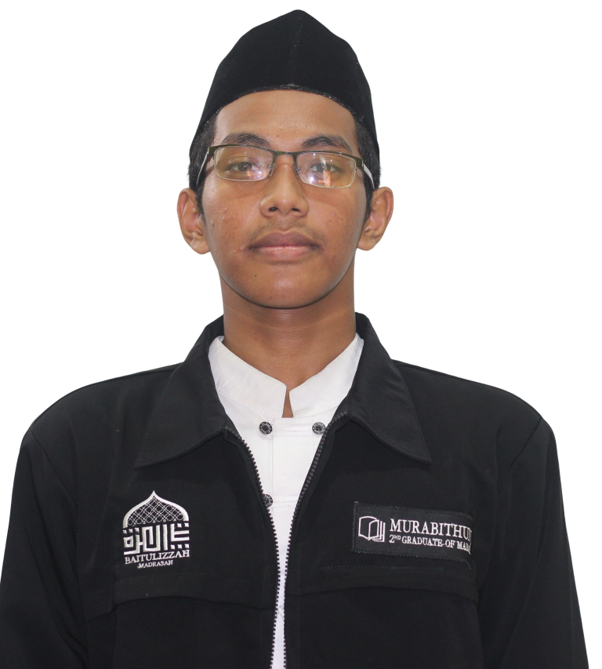
PROFIL
TTL
CITA-CITA
SAMARINDA, 21 DESEMBER 2008
APAPUN ITU, ASALKAN ORANG TUA SELALU BAHAGIA DAN MATI SYAHID
PENGALAMAN
HAZWAN HAFIDZUDDIN
MOTTO HIDUP
MERASAKAN SENANG DAN MUDAHNYA MENGHAFAL DIATAS KUBAH MASJID SAAT CUACA SEDANG BERSAHABAT
ANAK DARI : BAPAK SYARIEF HIDAYATULLAH DAN IBU NOVI MAYA SARI
JALANI SETIAP UJIANMU DENGAN SABAR DAN IKHAS.

Slide 62
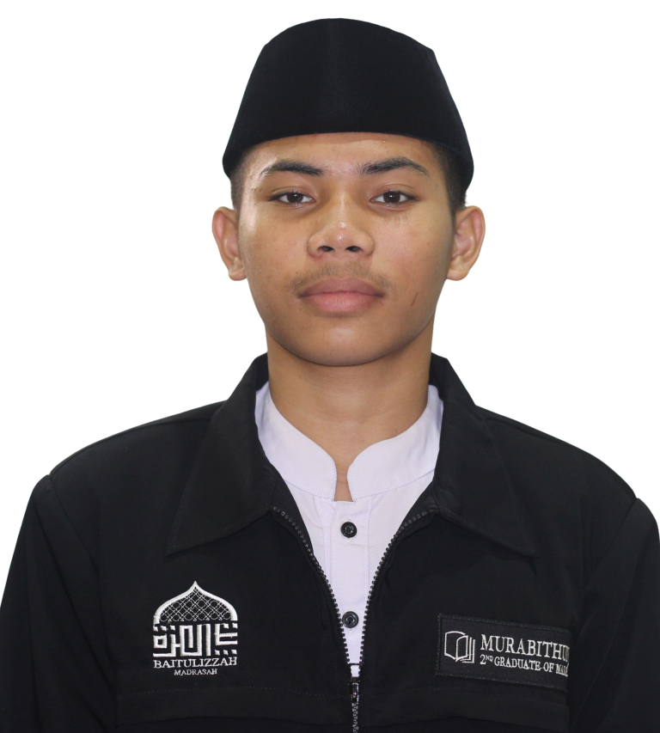
PROFIL
TTL
CITA-CITA
SAMARINDA, 19 JANUARI 2008
...
PENGALAMAN
KHALID GHAZY MURTADHO
MOTTO HIDUP
…
ANAK DARI : BAPAK HELISIUS NUR SAFAR DAN IBU NUR AIDA
...

Slide 63
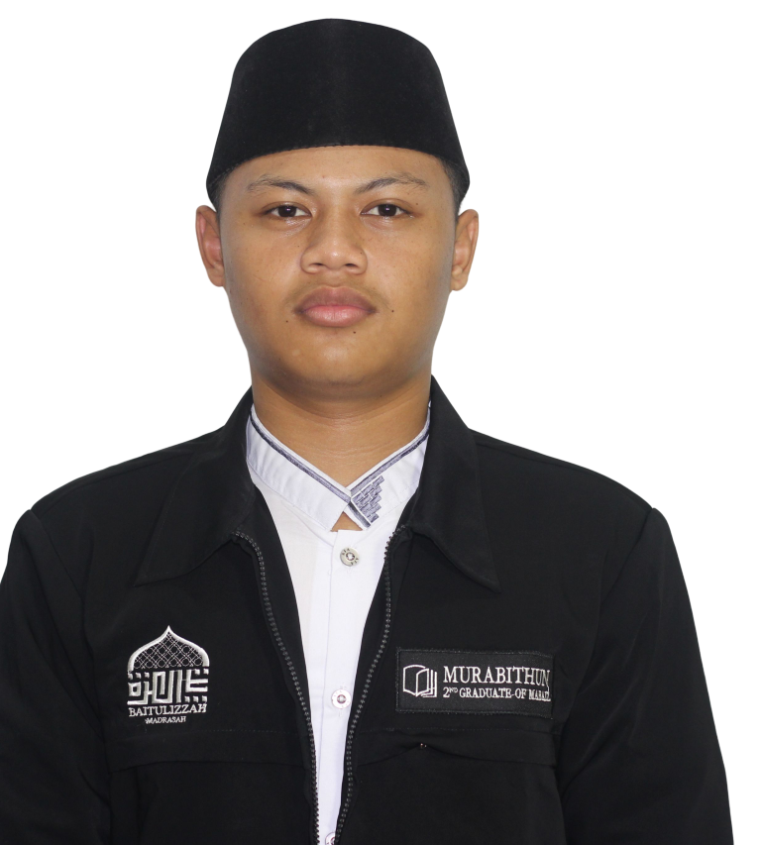
PROFIL
TTL
CITA-CITA
GROBOGAN, 15 FEBRUARI 2008
MEKANIK PT. PAMA PERSADA NUSANTARA YANG HAFAL AL-QURAN
PENGALAMAN
ARVIANDOW FEBRIANSYAH
MOTTO HIDUP
MENJELAJAHI GUNUNG PAGAT, DI CERAMAHI 1 JUZ, MENJADI MEKANIK DADAKAN, JADI MARBOT MASJID
ANAK DARI : BAPAK ARIF SULIYANTO (ALM.) DAN IBU WIWININGSIH
JADILAH ORANG YANG SUKSES DUNIA AKHIRAT

Slide 64
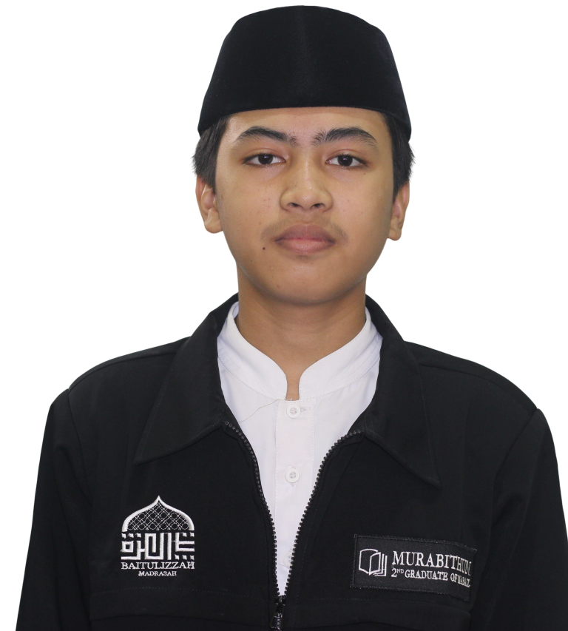
PROFIL
TTL
CITA-CITA
TENGGARONG, 4 OKTOBER 2008
PNS YANG HAFAL QURAN, SERTA TIDAK PERNAH ABSEN WAKTU SHOLAT DAN MENGEMBANGKAN CATERING KEDAI AISYAH HINGGA SUKSES DUNIA AKHIRAT.
HOBI
MUHAMMAD RADJA
MOTTO HIDUP
…
ANAK DARI : BAPAK AFIH AFIATANOOR DAN IBU YUNITA
JANGAN TURUTI NAFSUMU

Slide 65
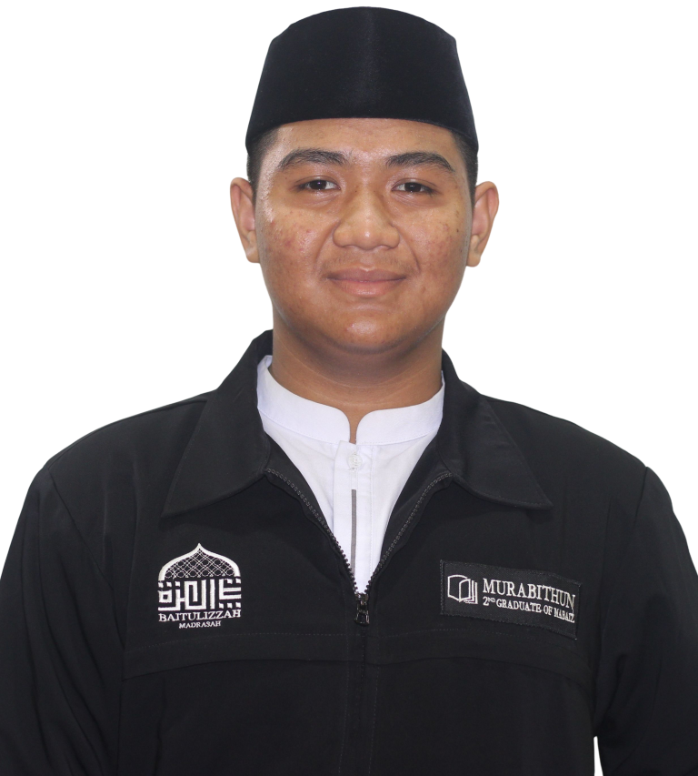
PROFIL
TTL
CITA-CITA
EMBALUT, 29 MEI 2009
OPERATOR PT. PAMA PERSADA NUSANTARA
HOBI
MUHAMMAD RAYHAN
MOTTO HIDUP
…
ANAK DARI : BAPAK DWI PURNOMO DAN IBU JUBAINA
MENJALANI TAKDIR DENGAN RIDHO ILAHI

Slide 66
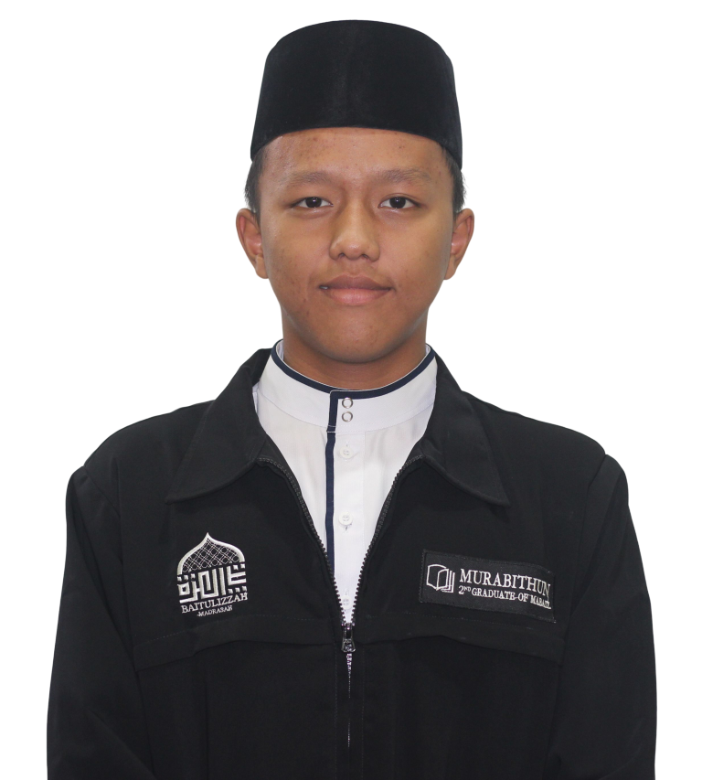
PROFIL
TTL
CITA-CITA
SAMBOJA, 7 DESEMBER 2008
DAI/USTADZ YANG HAFIDZ QURAN DAN PINTAR BAHASA ARAB
HOBI
RIHAL MUHARRIKUL HAQ
MOTTO HIDUP
…
ANAK DARI : BAPAK WAHIDI DAN IBU ANISYAH
BERSUNGGUH-SUNGGUH DALAM BERJUANG, MAKA KEBERHASILAN AKAN DATANG.

Slide 67
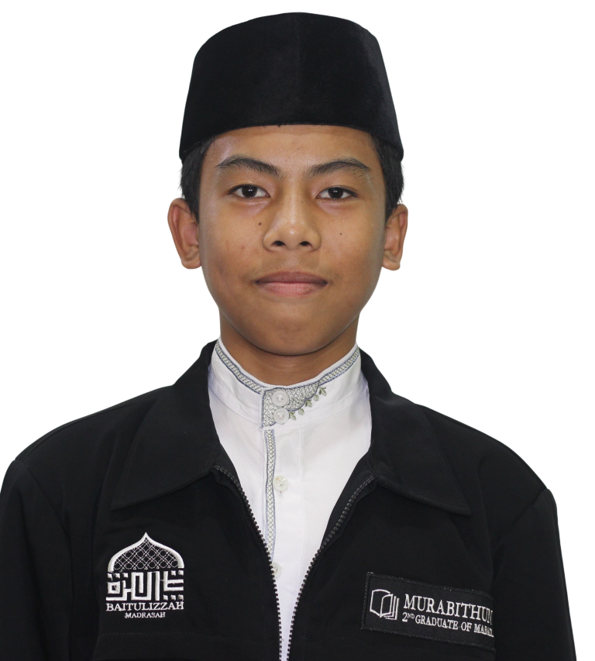
PROFIL
TTL
CITA-CITA
SAMARINDA, 23 MEI 2009
MENJADI DOSEN BAHASA ARAB YANG HAFIDZ AL-QURAN
PENGALAMAN
AYATURRAHMAN SHINRA AUFA
MOTTO HIDUP
PERTAMA KALI NOBAR PIALA DUNIA DIPONDOK,MELIHAT TEMAN KABUR DARI PONDOK,MENJADI DANRU PAS CAMPING,MELIHAT TEMAN JATUH DARI KETINGGIAN 2M
ANAK DARI : BAPAK M. AGUS KASTIYAWAN DAN IBU HALIMATUS SADIAH
GUNAKAN MASA MUDAMU DENGAN BAIK KARENA MASA MUDAMU TIDAK BISA TERULANG KEMBALI

Slide 68
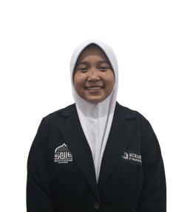
PROFIL
TTL
CITA-CITA
LOA JANAN, 30 JUNI 2008
DOKTER
HOBI
MILA NAJIYAH
MOTTO HIDUP
MEMBACA
ANAK DARI : BAPAK FAJRI DAN IBU NURMIATI
KESEMPATAN TIDAK MUNCUL SECARA KEBETULAN, KAU HARUS MENCIPTAKANNYA.

Slide 69
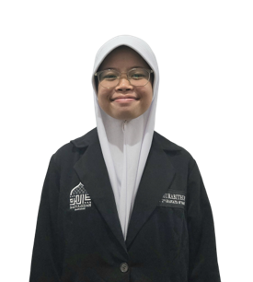
PROFIL
TTL
CITA-CITA
LAMONGAN, 13 APRIL 2009
DOKTER
HOBI
NAJWA HANI FILLAH
MOTTO HIDUP
…
ANAK DARI : BAPAK SUFYAN HADI DAN IBU NUR NIKMATU ZAHRO
HIDUP ADALAH PERJALANAN, JADI NIKMATILAH SETIAP LANGKAHNYA.

Slide 70
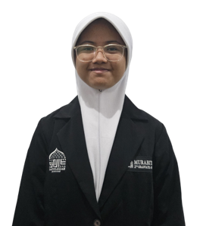
PROFIL
TTL
CITA-CITA
SIDOMULYO, 5 MEI 2009
DOSEN
HOBI
NAYLA IZZATUL HASANAH
MOTTO HIDUP
…
ANAK DARI : BAPAK M. KHAIRIN DAN IBU HERWINDA
JANGAN PERNAH MENYERAH, KARNA BIASANYA KEAJAIBAN TERJADI DI SAAT PALING PUTUS ASA.

Slide 71
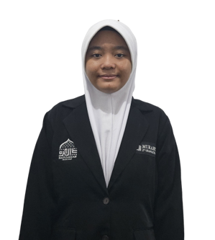
PROFIL
TTL
CITA-CITA
BAKUNGAN, 24 NOVEMBER 2008
CHEF
HOBI
NIDA KHALWATUS S.
MOTTO HIDUP
…
ANAK DARI : BAPAK EKO DWI DAN IBU DHARMA WATI (ALMH)
JANGAN BIARKAN DIRIMU JATUH TERUS TERUSAN TANPA ADA KEINGINAN UNTUK BANGKIT LAGI. FAIGHTING!

Slide 72
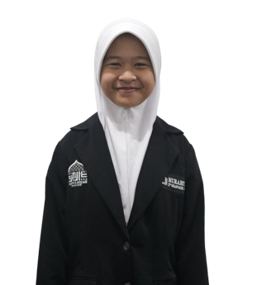
PROFIL
TTL
CITA-CITA
BONTANG, 26 DESEMBER 2008
PSIKOLOG
HOBI
SAFARAZ AUFA RIFDA
MOTTO HIDUP
…
ANAK DARI : BAPAK BAGUS WALUYO DAN IBU SITI ARAFAH
MENJADI ORANG PENTING ITU BAIK, TAPI MENJADI ORANG BAIK ITU LEBIH PENTING.

Slide 73

PENGHARGAAN
SANTRI BERPRESTASI

Slide 74

PENYERAHAN
KENANG-KENANGAN

Slide 75

SALAM-SALAMAN

Slide 76

PESAN & KESAN

Slide 77

DOKUMENTASI
SANTRI GABUNGAN

Slide 78
DOKUMENTASI
SANTRI KUTTAB

Slide 79
DOKUMENTASI
SANTRI MADRASAH

Slide 80
DOKUMENTASI
GURU & SANTRI MADRASAH

Slide 81
DOKUMENTASI
GURU & SANTRI KUTTAB

Slide 82
DOKUMENTASI
GURU KUTTAB

Slide 83
DOKUMENTASI
GURU MADRASAH

Slide 84
DOKUMENTASI
GURU GABUNGAN

Slide 85
DOKUMENTASI
GURU & SANTRI GABUNGAN

Slide 86
DOKUMENTASI
SANTRI & WALI KELAS / MUSYRIF

Slide 87

PENUTUPAN

